Slide 1
進捗報告 04/09
B4 福島幸弥

Slide 2
やったこと
Matlabコードの読み取り
一般的なPLLとDual-Feedback型PLLにおける ノイズ発生の違い

Slide 3
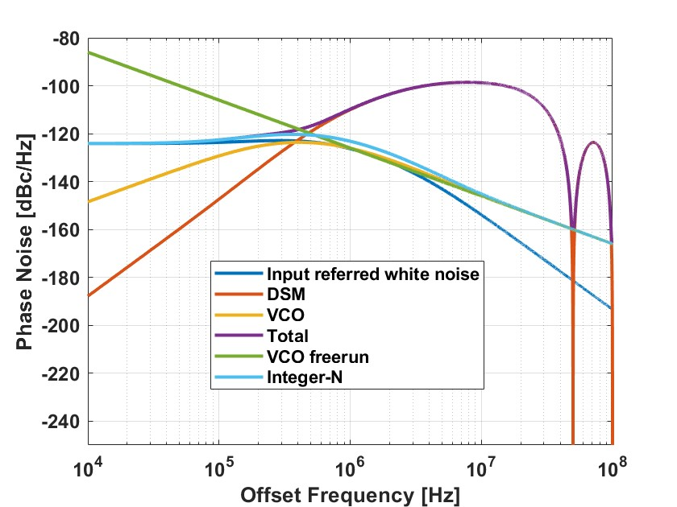

従来型
低周波ノイズは一定程度に 抑えられている
高周波では量子化ノイズの 影響が大きい
$ω_{c}$を下げるとVCOノイズが 増幅するため、トレードオフ

Slide 4
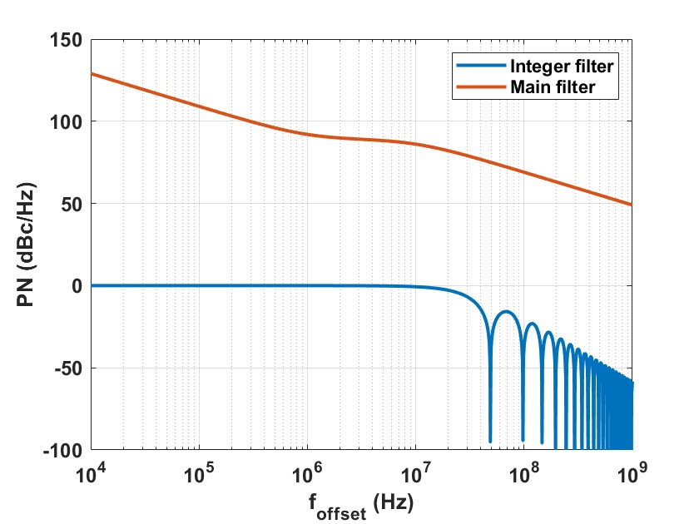
Dual-Feedback型①
IntegerループとMainループ 各々のフィルタ特性
Integerは広いLPF特性、 Mainは急峻なLPF特性
高周波のDSMノイズを Mainのフィルタでカット可能

Slide 5
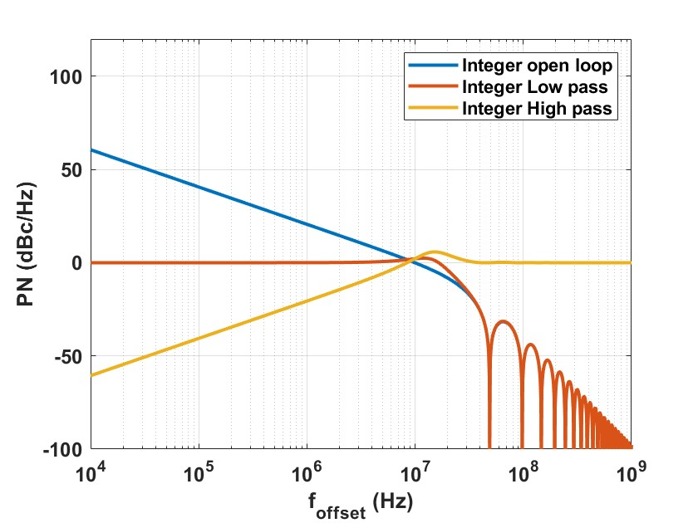

Dual-Feedback型②
Integerループのフィルタ特性
High passとLow passが 交差するような形
この段ではDSMが存在しない →$ω_{c}$を高く設定できる

Slide 6
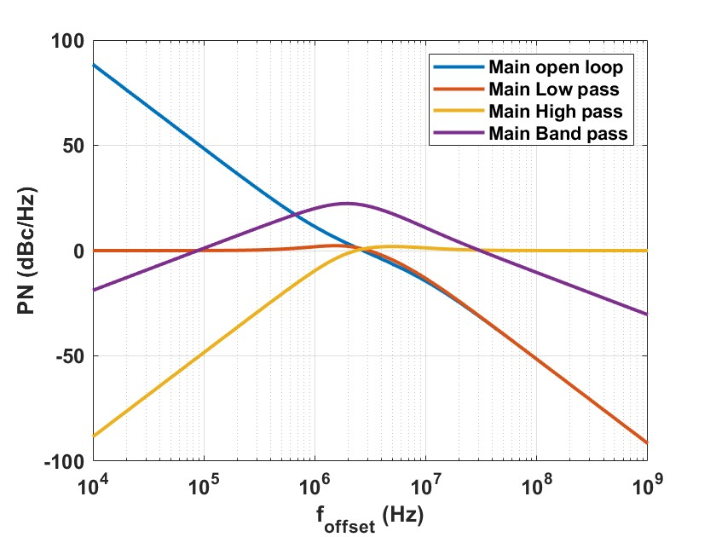
Dual-Feedback型③
Mainループのフィルタ特性
LPFとHPFの交点等は同様
BPFが存在する理由、 LPFにSampling&Holdを 用いていない理由は よくわからなかった

Slide 7
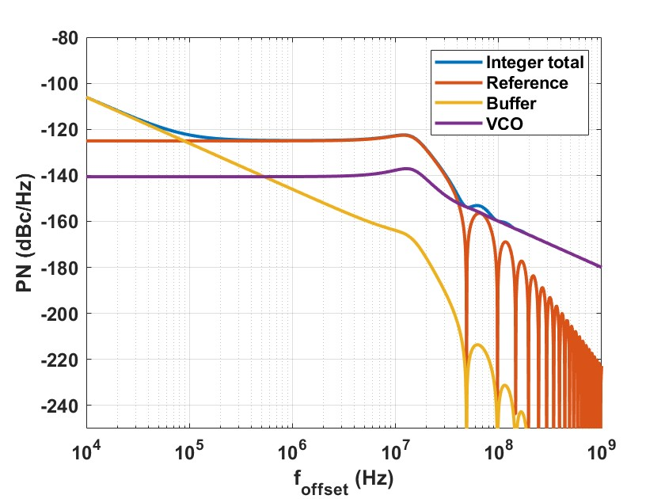
Dual-Feedback型④
Integerループのノイズ
VCOノイズが抑えられている ことが読み取れる

Slide 8
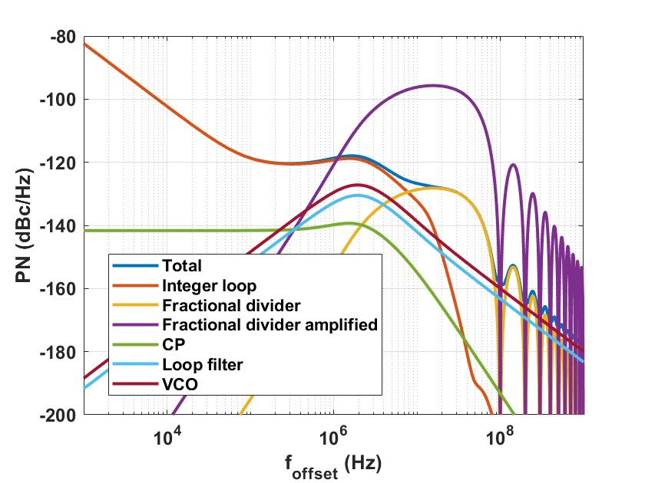
Dual-Feedback型⑤
Mainループのノイズ
DSMノイズが強力に抑制 されている(紫vs黄)
高周波帯のノイズを従来型 より減らせ、低周波帯には 影響が及んでいない

Slide 9
比較
左グラフは紫、右グラフは青の線がノイズの総和

Slide 10
進捗報告 04/16
B4 福島幸弥

Slide 11
やったこと
長田さんの論文のまとめ (Masaru Osada, “Low-Phase-Noise and Low-Spur Fractional-N Phase Locked Loops Employing Harmonic-Mixer-Based Feedback”, The University of Tokyo, 2023, Ph.D. thesis.)
論文中の図を引用した場合は(論文Figure X.Y)と表記

Slide 12
PLL(位相同期回路)の役割
ある基準信号と同じ周波数，位相を持った信号を 生成する回路
実際には，VCO(電圧制御発振器)と分周器を組み合わせ， 基準信号の周波数を増幅した信号を出力する回路として 用いられることが多い
基準信号(水晶発振器)は数M~数十MHzにとどまるため， 数GHzの高周波を作るのに必要不可欠

Slide 13
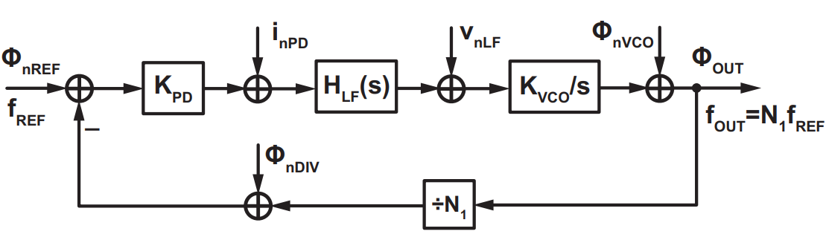
2.1 PLLの基本構成
位相比較器(Phase Detector)，Charge Pomp，Loop Filter， Voltage-Controlled Oscillator，分周器からなる
論文Figure 2.1

Slide 14

2.1 PLLの基本構成
小信号領域で見れば，CPは$∆φ$に比例する電流を出力し VCOは電圧に比例して位相を増幅させるため，伝達関数は 以下のように書ける
論文Figure 2.1

Slide 15
2.1 PLLの基本構成
流れは以下のようなもの
位相比較器で入力とFBの位相差(立ち上がりの差)を比較して，パルスを出力
CPがパルスをアナログに戻す
LFがノイズを取り除く
VCOがCPの出力に応じた周波数の波形を出力 (これが回路全体の出力となる)
VCOの出力を分周器で分周し，PDに戻す

Slide 16
2.1 PLLの基本構成
ノイズは大別すると2種類(LFノイズは小さいので無視) →VCOから出るものと，VCO以外から出るもの
前者は，出力にそのまま乗るから伝達関数が1/(1 + H(s))型 →HPF特性
後者は，出力までにVCOを通るから H(s)/(1 + H(s))型 →LPF特性

Slide 17
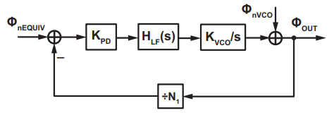
2.1 PLLの基本構成
LPF特性のノイズをまとめれば，ほぼ等価なブロック図が 以下のようにかける
論文Figure 2.3

Slide 18
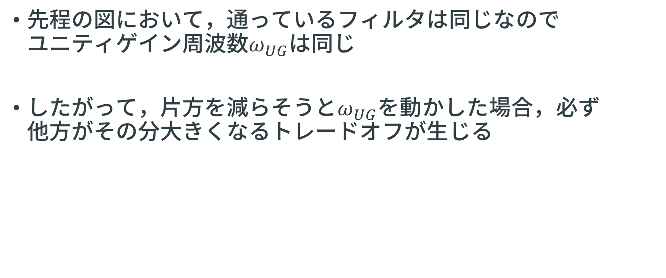
2.1 PLLの基本構成
先程の図において，通っているフィルタは同じなので ユニティゲイン周波数$ω_{UG}は$同じ
したがって，片方を減らそうと$ω_{UG}$を動かした場合，必ず 他方がその分大きくなるトレードオフが生じる

Slide 19
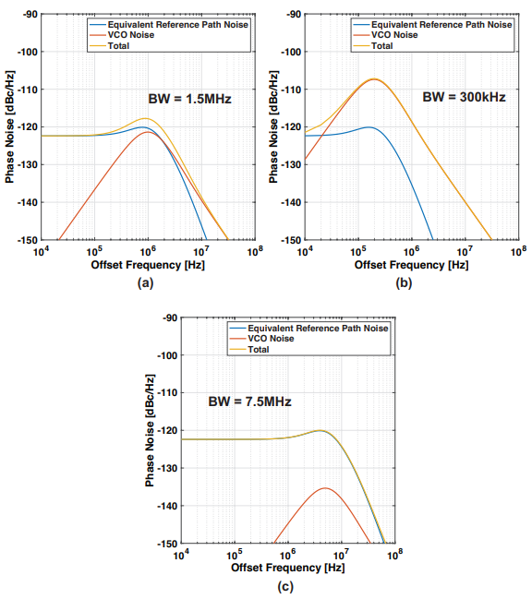
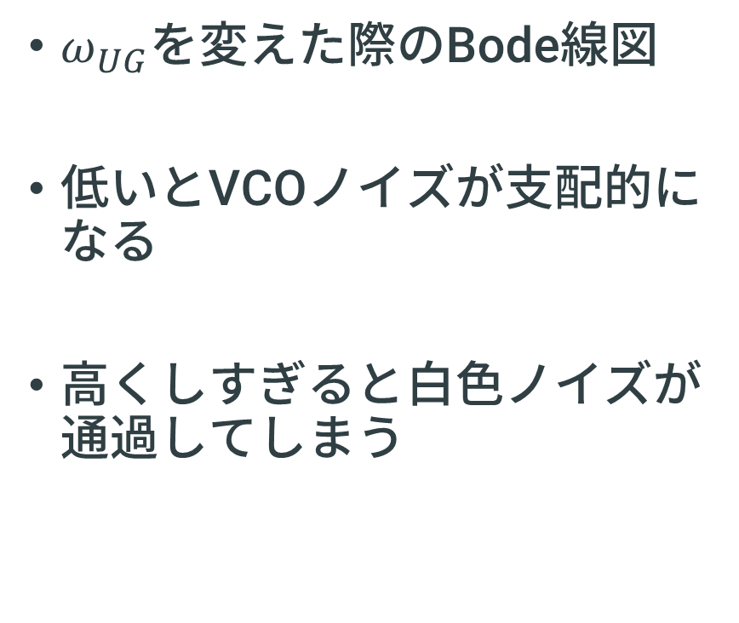
2.1 PLLの基本構成
$ω_{UG}$を変えた際のBode線図
低いとVCOノイズが支配的になる
高くしすぎると白色ノイズが通過してしまう
論文Figure 2.4

Slide 20
2.2 分周
分周器は，整数比ならカウンタなどで比較的簡単に実装可能
小数比の場合は，割る整数を周期的に変えれば実現できる
複数の分周比を切り替えられる分周器をMMD(Multi-Modulus- Divider)と呼ぶ

Slide 21
2.2 分周
単に周期的に切り替えるだけでは，その周期に応じたノイズが 発生する(スプリアス) →白色雑音を利用し，分周比をランダムに切り替えれば， そのノイズを低減できる
しかも，それで新たに生じる白色雑音はローパス特性である →ノイズシェイピングで高周波に押しやれば良さそう
Notes:
低減ではなくいろいろな周波数に分散させるが正しい

Slide 22
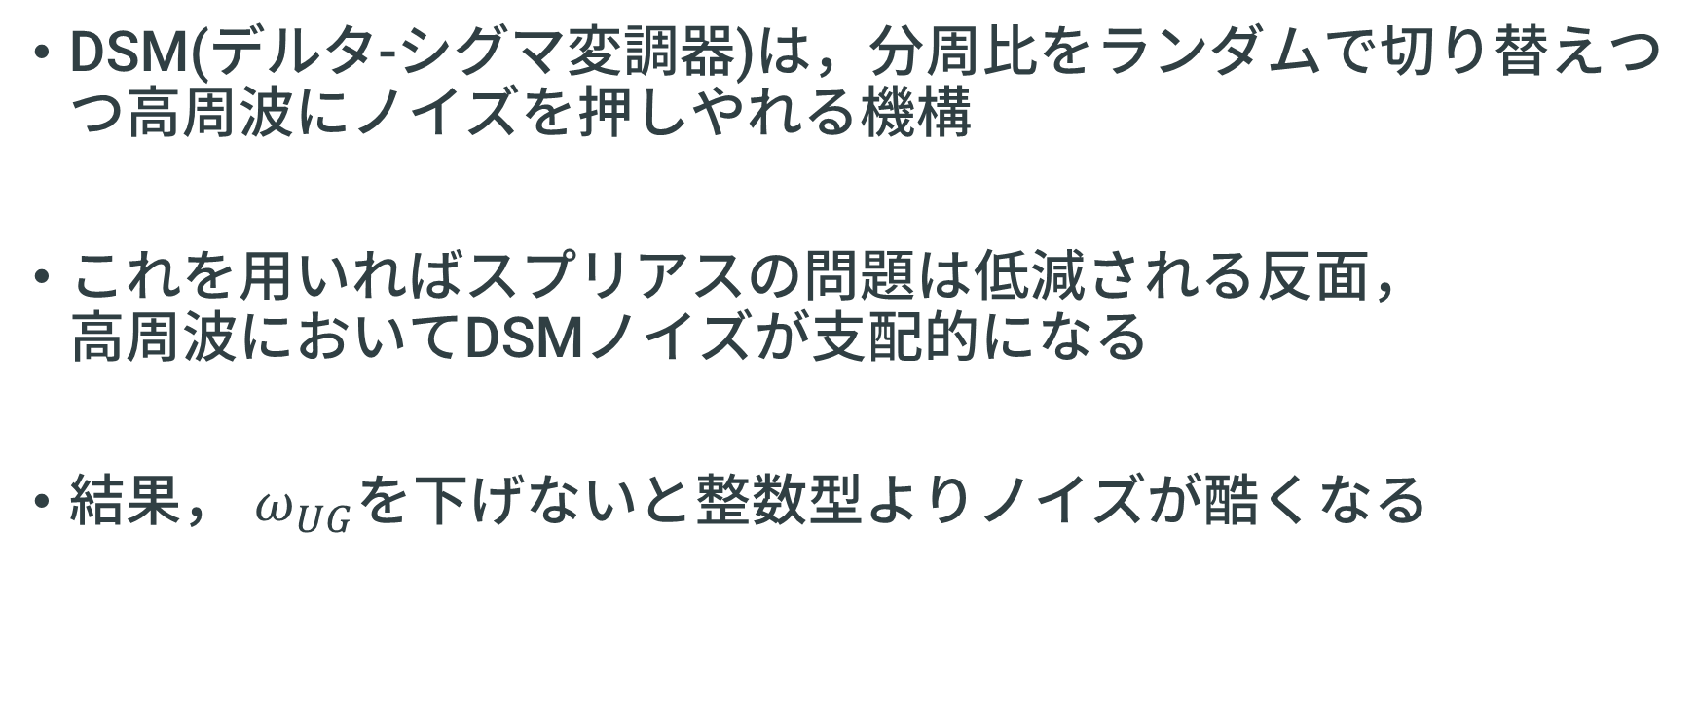
2.2 分周
DSM(デルタ-シグマ変調器)は，分周比をランダムで切り替えつつ高周波にノイズを押しやれる機構
これを用いればスプリアスの問題は低減される反面， 高周波においてDSMノイズが支配的になる
結果， $ω_{UG}$を下げないと整数型よりノイズが酷くなる

Slide 23
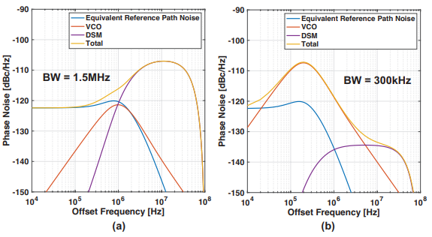
2.2 分周
DSMノイズを含めたBode線図
スライド19と比較し，高周波でDSMノイズが支配的になる
論文Figure 2.3

Slide 24
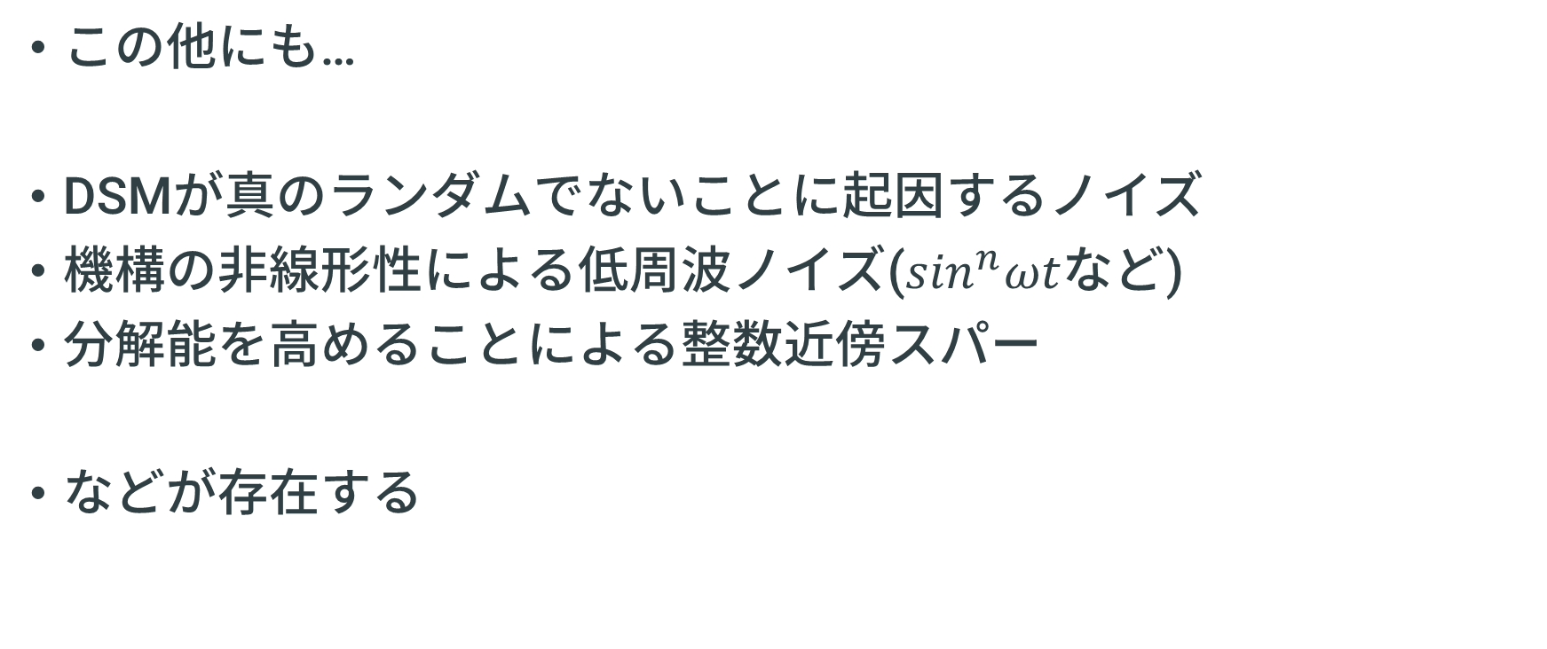
2.2 分周
この他にも…
DSMが真のランダムでないことに起因するノイズ
機構の非線形性による低周波ノイズ($\sin^{n}ωt$など)
分解能を高めることによる整数近傍スパー
などが存在する

Slide 25
2.2 分周
提案手法以外の解決策と問題点
ノイズキャンセリングを行う →高い精度が求められ，また応答の収束が遅い
基準周波数を引き上げる →高性能な水晶発振器は高価 直列接続する等の方法も消費電力の増加につながる

Slide 26
2.2 分周
提案手法以外の解決策と問題点
分周器を並列接続し平均化する →同性能の分周器が求められる 消費電力の増加
全てが一長一短

Slide 27
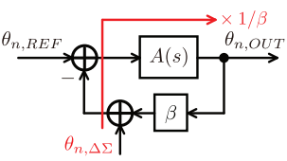

3.1 Harmonic Mixer(HM)について
開ループゲイン$Aβ$が1より非常に大きい場合， 閉ループゲイン$\frac{A}{1+Aβ}$ は $\frac{1}{β}$ に近似できる
論文Figure 3.7

Slide 28

3.1 Harmonic Mixer(HM)について
$β$が分周器(ゲイン$\frac{1}{N}$)のとき，閉ループゲインはN →入力端ノイズも全てN倍されてしまう
論文Figure 3.7

Slide 29
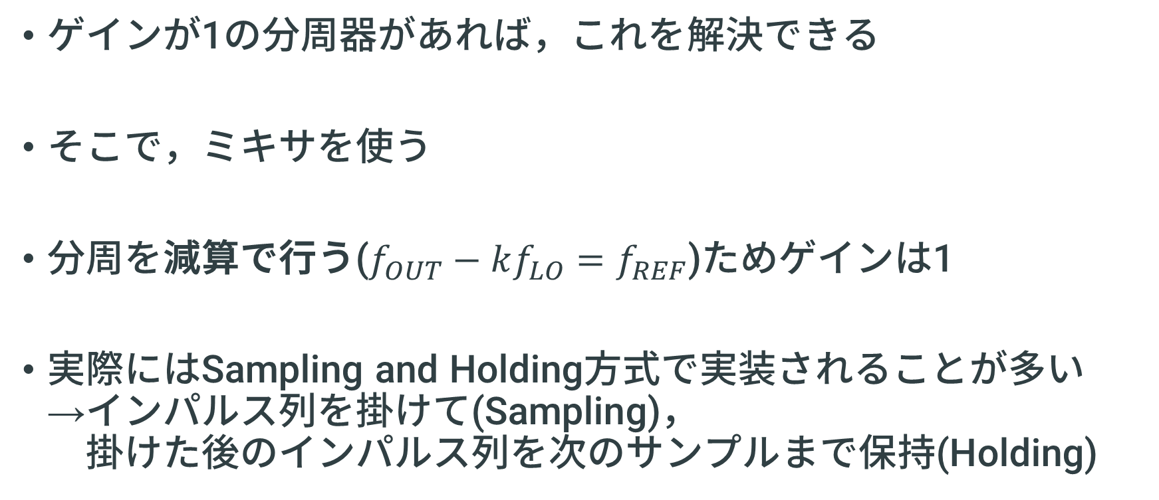
3.1 Harmonic Mixer(HM)について
ゲインが1の分周器があれば，これを解決できる
そこで，ミキサを使う
分周を減算で行う($f_{OUT}−kf_{LO}=f_{REF}$)ためゲインは1
実際にはSampling and Holding方式で実装されることが多い →インパルス列を掛けて(Sampling)， 掛けた後のインパルス列を次のサンプルまで保持(Holding)
Notes:
「分周を減算で行う」→周波数変換(down conversion)

Slide 30
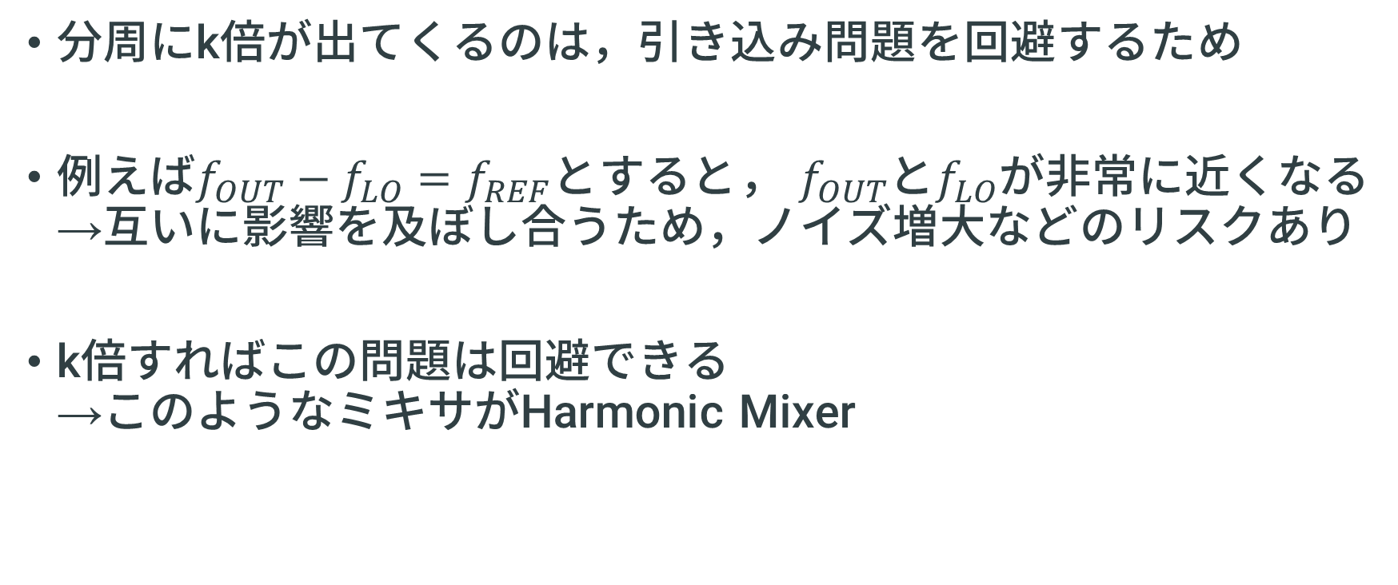
3.1 Harmonic Mixer(HM)について
分周にk倍が出てくるのは，引き込み問題を回避するため
例えば$f_{OUT}−f_{LO}=f_{REF}とすると$， $f_{OUT}$と$f_{LO}$が非常に近くなる →互いに影響を及ぼし合うため，ノイズ増大などのリスクあり
k倍すればこの問題は回避できる →このようなミキサがHarmonic Mixer

Slide 31
3.1 Harmonic Mixer(HM)について
Q. 最終的にk倍するのなら，結局問題は解決してないのでは？
A. k次高調波成分は元の波と比べスペクトルが小さいため， リスクはかなり低減されている。
Notes:
VCOの発進できる範囲はまあまあ狭い(+-10~20%程度)．その範囲を超えていればpullingされない．最小公倍数が大きいならばあまり引き込まれない

Slide 32
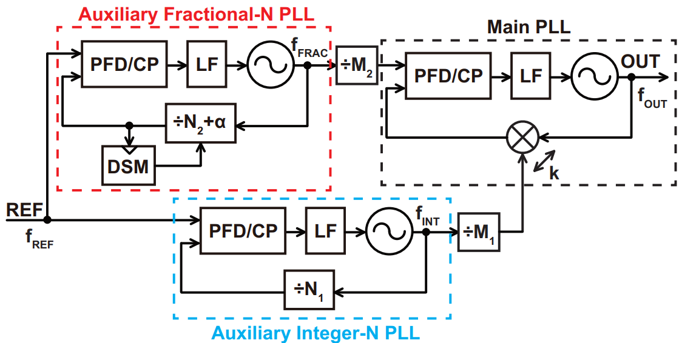
3.2 Triple-Loop PLL
以上の構造を上手くまとめたのがTriple-Loop PLL
整数部・小数部・HMPLLの3つから構成される
論文Figure 3.7

Slide 33
3.2 Triple-Loop PLL
整数部が大まかな周波数を決定し，小数部でずれを修正
HMの使用により，小数部のノイズが再増幅されない
論文Figure 3.7

Slide 34
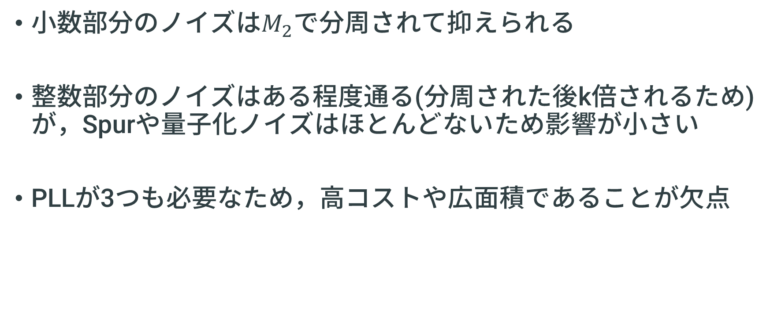
3.2 Triple-Loop PLL
小数部分のノイズは$M_{2}$で分周されて抑えられる
整数部分のノイズはある程度通る(分周された後k倍されるため)が，Spurや量子化ノイズはほとんどないため影響が小さい
PLLが3つも必要なため，高コストや広面積であることが欠点

Slide 35
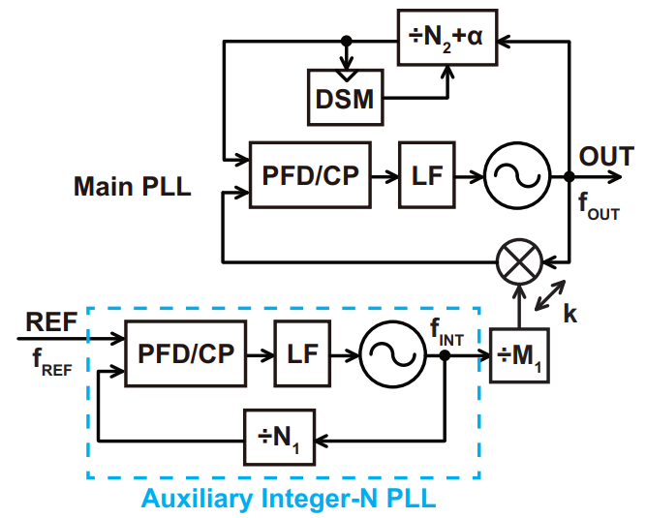
Dual-Feedback PLL
そこで，小数部とHMPLLをまとめたものがDual-Feedback PLL(本論文の提案手法)
今週はここまで
論文Figure 3.9

Slide 36
進捗報告 05/07
B4 福島幸弥

Slide 37
やったこと
nsga_2.m : メインプログラム。入力引数の引き渡しなど
objective_description_function.m : 入力引数に関連
initialize_variables.m : 第1世代を産む
evaluate_objective.m : 対象とするPLLの情報
non_domination_sort_mod.m : 現世代の個体間の評価
tournament_selection.m : 次世代の親の選別
genetic_operator.m : 次世代を産む
replace_chromosome.m : 現世代と次世代の評価・選別

Slide 38
やったこと
最適化プログラムを走らせ、動作確認
入力パラメータ
個体数 50
世代数 100
ループ帯域幅 0.1 ~ 5MHz
消費電力 1 ~ 20mW
PD、CPの消費電力 1 ~ 10mW

Slide 39
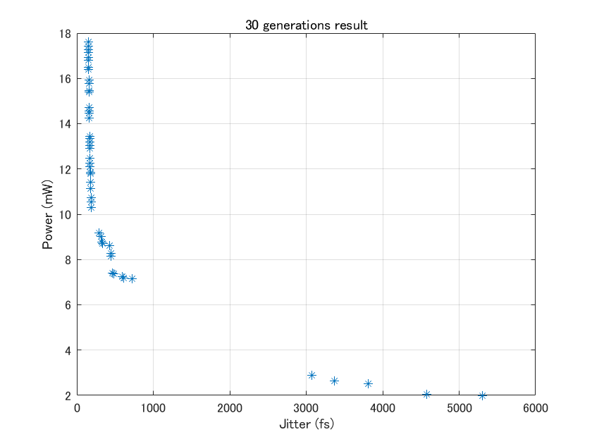
実行の様子 30世代目

Slide 40
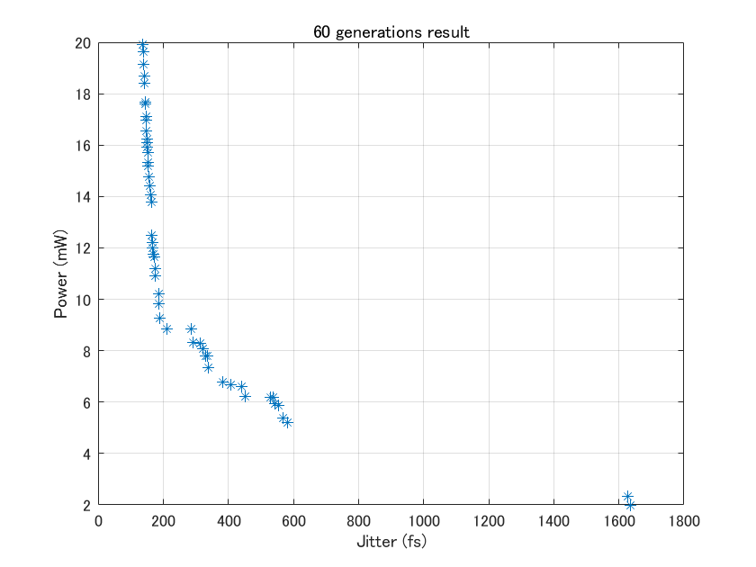
実行の様子 60世代目

Slide 41
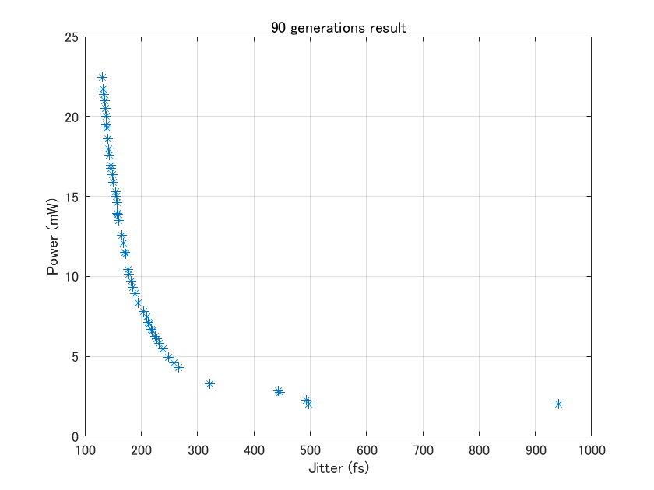
実行の様子 90世代目

Slide 42
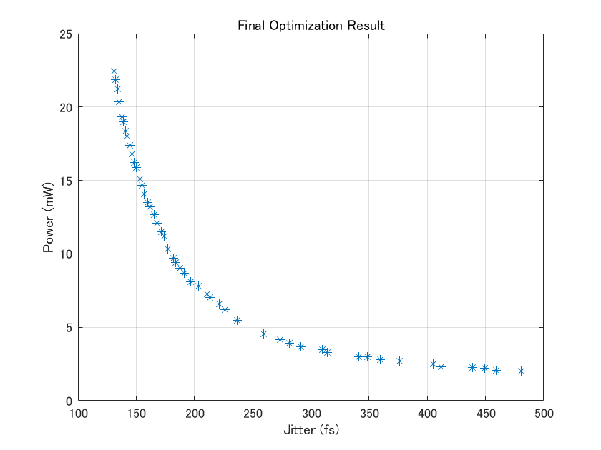
実行の様子 100世代目(終了)

Slide 43
やったこと
綺麗なトレードオフの関係
消費電力5mW、ジッター250fs程度が最も効率良さそう
今回の個体数、世代数では少し最終結果にブレが生じた
だが、増やしても大きな変化は見られない

Slide 44
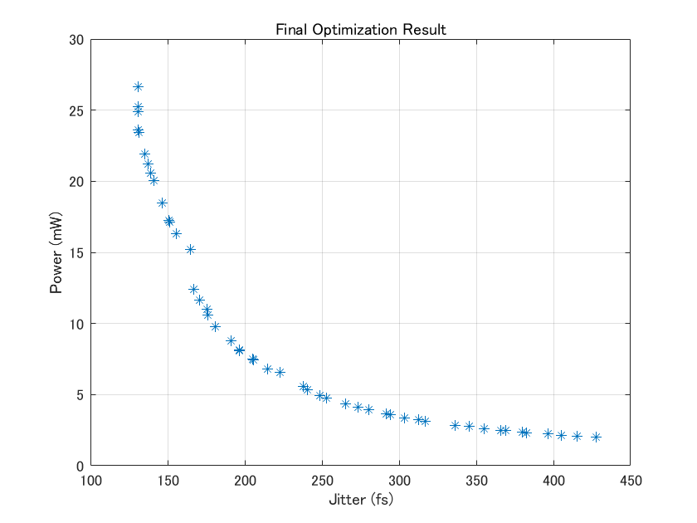
別の回の様子 100世代目(終了)

Slide 45
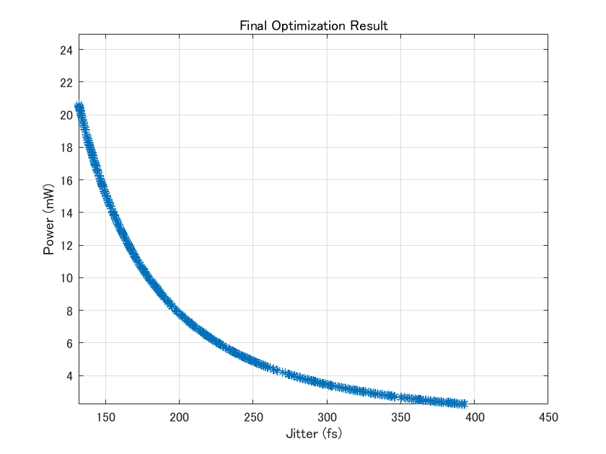
個体数500の結果 100世代目(終了)

Slide 46
進捗報告 05/14
B4 福島幸弥

Slide 47
やったこと
朱さんの最適化プログラムを動かしてみる
Optimization of DTC-Based and Harmonic-Mixer-Based Fractional-N PLLs: Comparative Analysis of Jitter and Power Trade-Offs(Yuyang Zhu et al. 2025) のFig 5を再現してみる

Slide 48
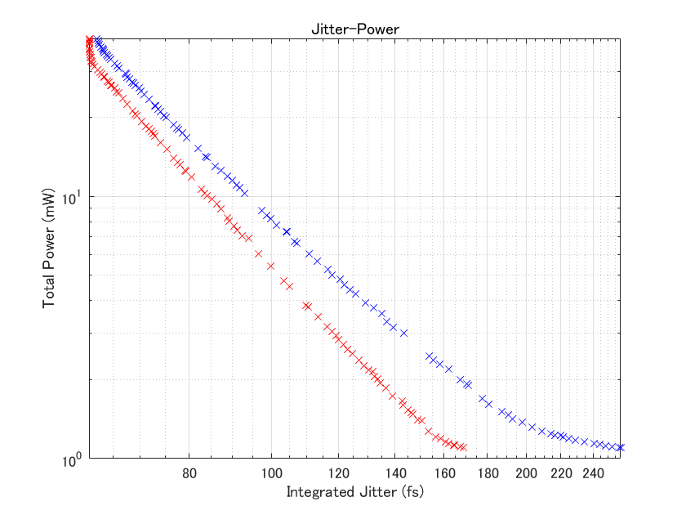
出力したグラフ
頂いたプログラムの出力 (solution.txt)から作成
evaluate_objective.mが2種類 あったため、その2種を用いた
中身はよくわかっていない
Notes:
DTC型とInteger型しか入ってないっぽい？

Slide 49
出力したグラフ
evaluate_objective.mの中身や書き方さえ分かれば、 Fig 5の再現は恐らく可能
用いたパラメータは適当に決定 (100個体、200世代 ループ帯域幅 10kHz ~ 10MHz 消費電力 1mW ~ 30mW PD消費電力 0.1mW ~ 10mW)

Slide 50
やったこと
Optimization of DTC-Based and Harmonic-Mixer-Based Fractional-N PLLs: Comparative Analysis of Jitter and Power Trade-Offs(Yuyang Zhu et al. 2025) のまとめ
図は全て同論文からの引用(図表番号は画像内)

Slide 51
1.Introduction
近年要求されるジッタの上限は、高速通信では100fs程度、 高分解能ADCでは10fs程度
消費電力は、製品によっては2mW以下
Fractional-N PLLでは量子化雑音が存在するため、上記の要求を満たすパラメータの発見が急務

Slide 52
1.Introduction
量子化雑音を低減するために提唱されているPLLは以下の2つ
DTC(Digital-to-Time-Converter)-PLL
DTCは量子化雑音のみを相殺(基準信号をその分遅延させる)
温度や電圧の揺らぎに弱く、その補正に時間がかかる
HM-PLL
ミキサの駆動用に別途PLLを用意しなければならない

Slide 53
1.Introduction
前述した2つの構成について、多目的進化的アルゴリズム(MOEA)で最適パラメータを模索
LC-VCO(面積大、ノイズ小)とRing-VCO(面積小、ノイズ大)の 2種についてそれぞれ比較

Slide 54
2.多目的最適化アルゴリズム
MOEAとしてnsga-2と呼ばれるアルゴリズムを採用
優越性：性能が良い個体を優遇
混雑度：他の個体と似ていない性能を持った個体を優遇

Slide 55
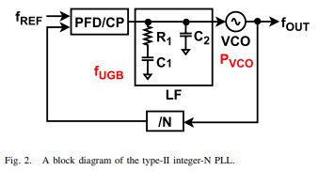
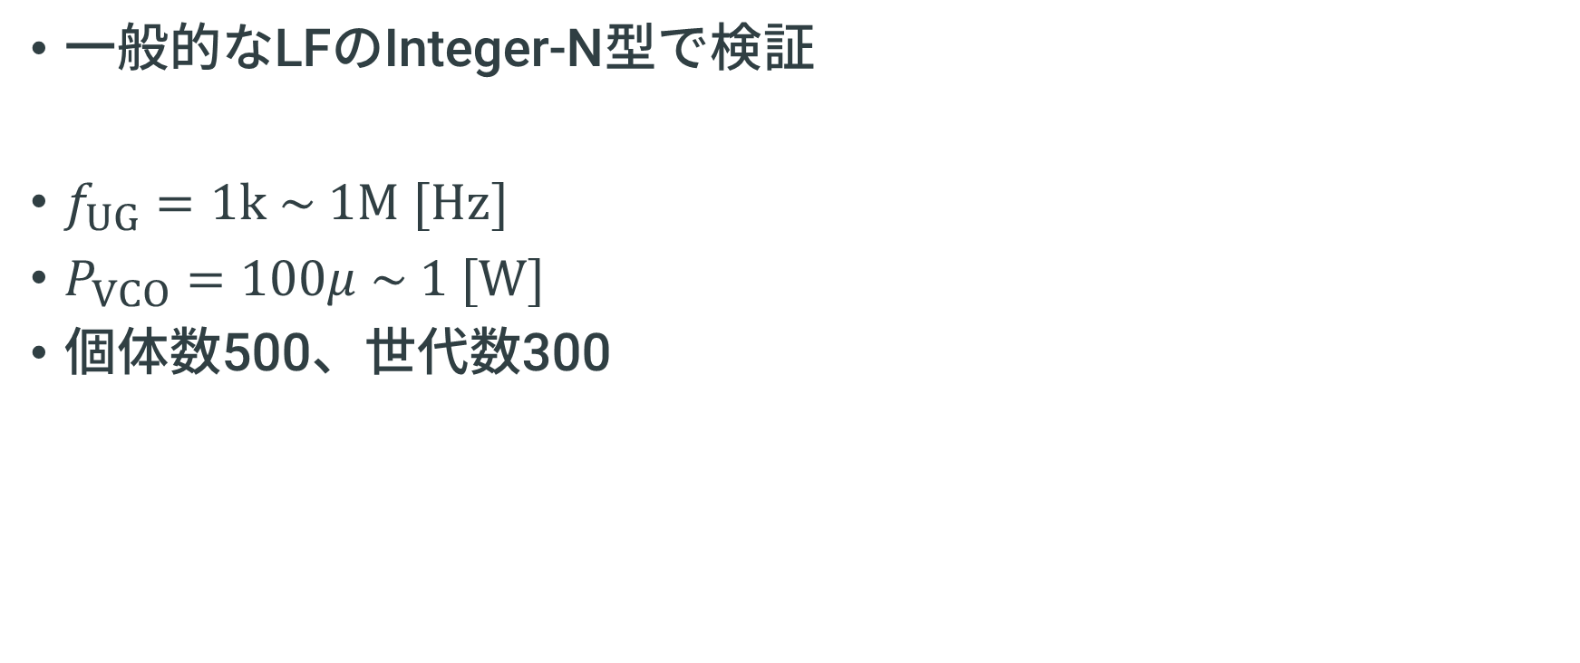
2.多目的最適化アルゴリズム
一般的なLFのInteger-N型で検証
$f_{UG}=1k \sim 1M [Hz]$
$P_{VCO}=100μ \sim 1 [W]$
個体数500、世代数300

Slide 56
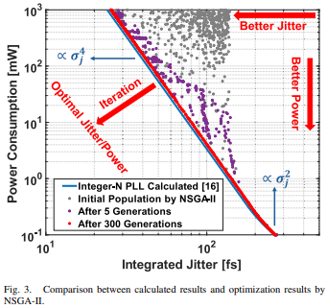
2.多目的最適化アルゴリズム
世代が進むに連れパレート最適を構成
ジッタが低い領域と高い領域とで グラフの傾きが異なる (それぞれジッタの2乗/4乗に反比例) →帯域幅の限界(5MHz)に達すると ノイズの削減効率が変わるため

Slide 57
3.解析
LC-VCOを用いたDTC-PLL、HM-PLL、従来型Fractional-PLLで 最適化の結果を比較
PDやDTCの非線形性により生じるスプリアスは無視
DTCは量子化ノイズを完全に除去できると仮定

Slide 58
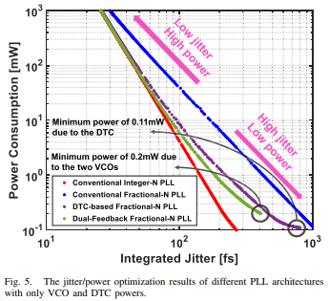

3.解析
Fractional-N型はほぼ直線
量子化雑音$∝f_{BW}^{4}$
VCOノイズ$∝1/P_{VCO}f_{BW}$
相加相乗平均より$P_{VCO}∝σ_{j}^{2.5}$

Slide 59
3.解析
DTC型、HM型について
高電力では特有のノイズが軽減 →Integer-Nとほぼ同一性能
低電力ではDTC/HMの電力が不足 →性能が劣化しFrac-Nに近づく

Slide 60
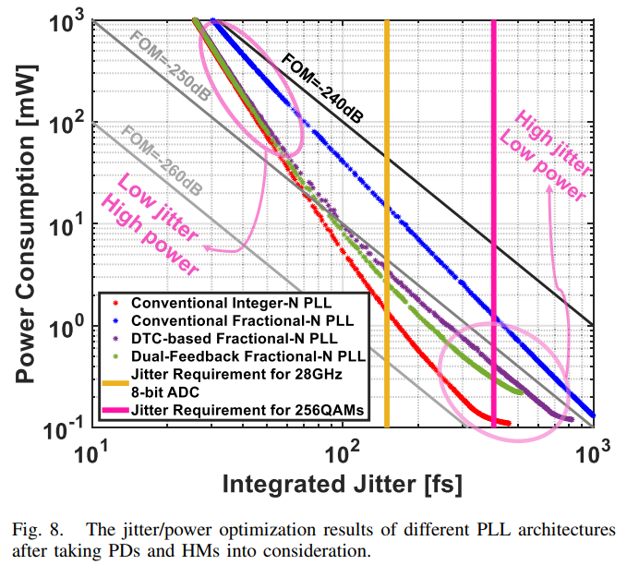
3.解析
PDやHMミキサの消費電力、ノイズ を含めたグラフ
高電力帯はほぼ変化無し
低電力帯では、含めた電力の分 全体の消費電力が飽和

Slide 61
進捗報告 05/20
B4 福島幸弥

Slide 62
行ったこと
Optimization of DTC-Based and Harmonic-Mixer-Based Fractional-N PLLs: Comparative Analysis of Jitter and Power Trade-Offs(Yuyang Zhu et al. 2025) のFig 5を再現

Slide 63
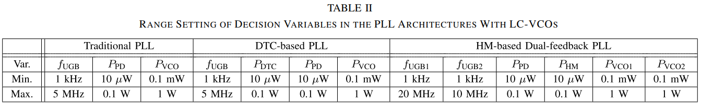
行ったこと
同論文に従い、個体数500、世代数300でシミュレーション
パラメータはTABLE Ⅱに記載のものをそのまま使用

Slide 64
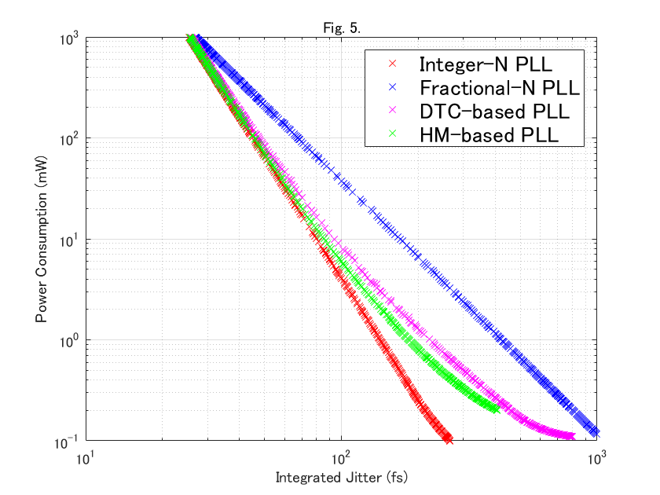
PLLの比較
論文 Fig. 5.
今回作成したもの

Slide 65
PLLの比較
Fractional-N型だけ、明らかに実行速度が遅い
他のPLLは実行時間5分前後、Frac-Nは1時間強かかる
構造の複雑さなら、DTC型やHM型の方が遅くなるはず

Slide 66
進捗報告 05/28
B4 福島幸弥

Slide 67
行ったこと
A Harmonic-Mixer-Based Fractional-N PLL Employing Voltage-Domain Feed-Forward Noise Cancellation (Haoming Zhang et al. 2025)のまとめ
画像は全て同論文からの引用(図表番号は画像内に記載)
Matlabは次週

Slide 68
1. Introduction
特にFractional-N PLLは量子化雑音が課題となる
デジタル-時間変換器(DTC)でのキャンセルが用いられる
DTCは温度などの変化に敏感で、都度キャリブレーションを行い校正しなければならない
この校正はPLLの目標値が変わる度に行う必要がある

Slide 69
1. Introduction
高調波ミキサ(HM)ベースのフィードバックならば、 DTCを用いずに済むためこの問題は発生しない
HM-PLLは余分なPLLが必須であるため、消費電力が 増大し、ノイズが増えるデメリットがある
補助PLLのノイズをフィードフォワードでキャンセルする というのがこの論文の提案手法

Slide 70
2. ノイズの発生源
Integer-N型のノイズはVCO、PD、分周器、Xtalから主に発生
Fractional-N型は上記に加え量子化ノイズが乗る
HM型は補助PLLのノイズのみ考慮すればOK →その中でも特に、補助PLLのVCOが主なノイズ発生源

Slide 71
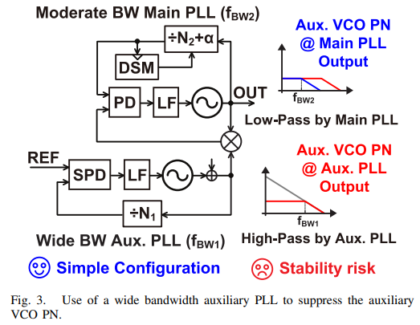
2. ノイズの発生源
補助VCOから出るノイズは、 まずそれ自体がHPFを通り、 メインPLLによってLPFを通る →補助VCOの帯域幅を広くすれば ノイズを抑制可能
補助PLLの位相余裕により、 帯域幅はかなり低く制限される

Slide 72
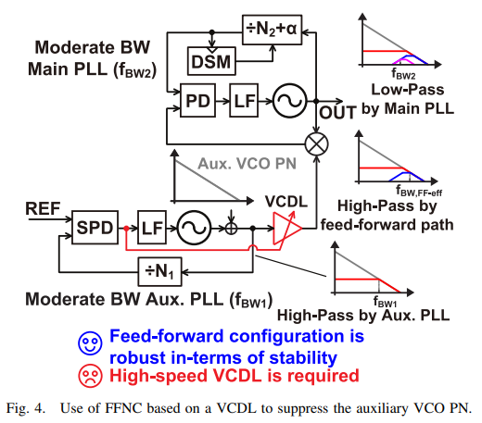
2. ノイズの発生源
補助PLLの出力に電圧制御遅延線(VCDL)を接続し、フィードフォワード・ノイズキャンセル(FFNC)を行う手法もある
VCDLは補助PLLの出力から ノイズを削減する部品
VCDLはPLLの系から独立しているため 位相余裕を考えなくて良い また、帯域幅も広く取れる

Slide 73
2. ノイズの発生源
この場合、VCDLの高速な動作が課題
VCDLはPLLの出力に直接出力されるため、数GHzでの動作を 必要とし、消費電力も増えてしまう
VCDLのゲインは製造誤差にも影響されるため、VCDL自体が 新たなノイズを生み出す本末転倒になりかねない

Slide 74
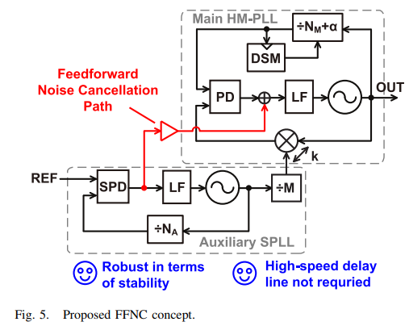
3. 提案手法
VCDLを使わずにFFNCを実現
補助SPDの出力を、メインPDの出力 にそのまま加算 →補助VCOのノイズにHPFがかかる (後述)
このパスはPLLと独立しているため 位相余裕は考えなくてOK

Slide 75
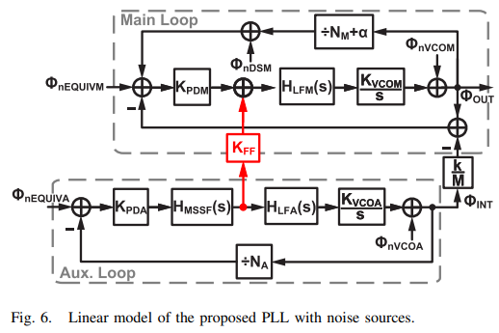
3. 提案手法
メインPLLについて
開ループはローパス
ゲインは最大でも1
ノイズを増幅させない

Slide 76
3. 提案手法
補助PLLについて
内容が難解すぎてよくわからなかった
式(8)以降、なぜその式になるのかが不明

Slide 77

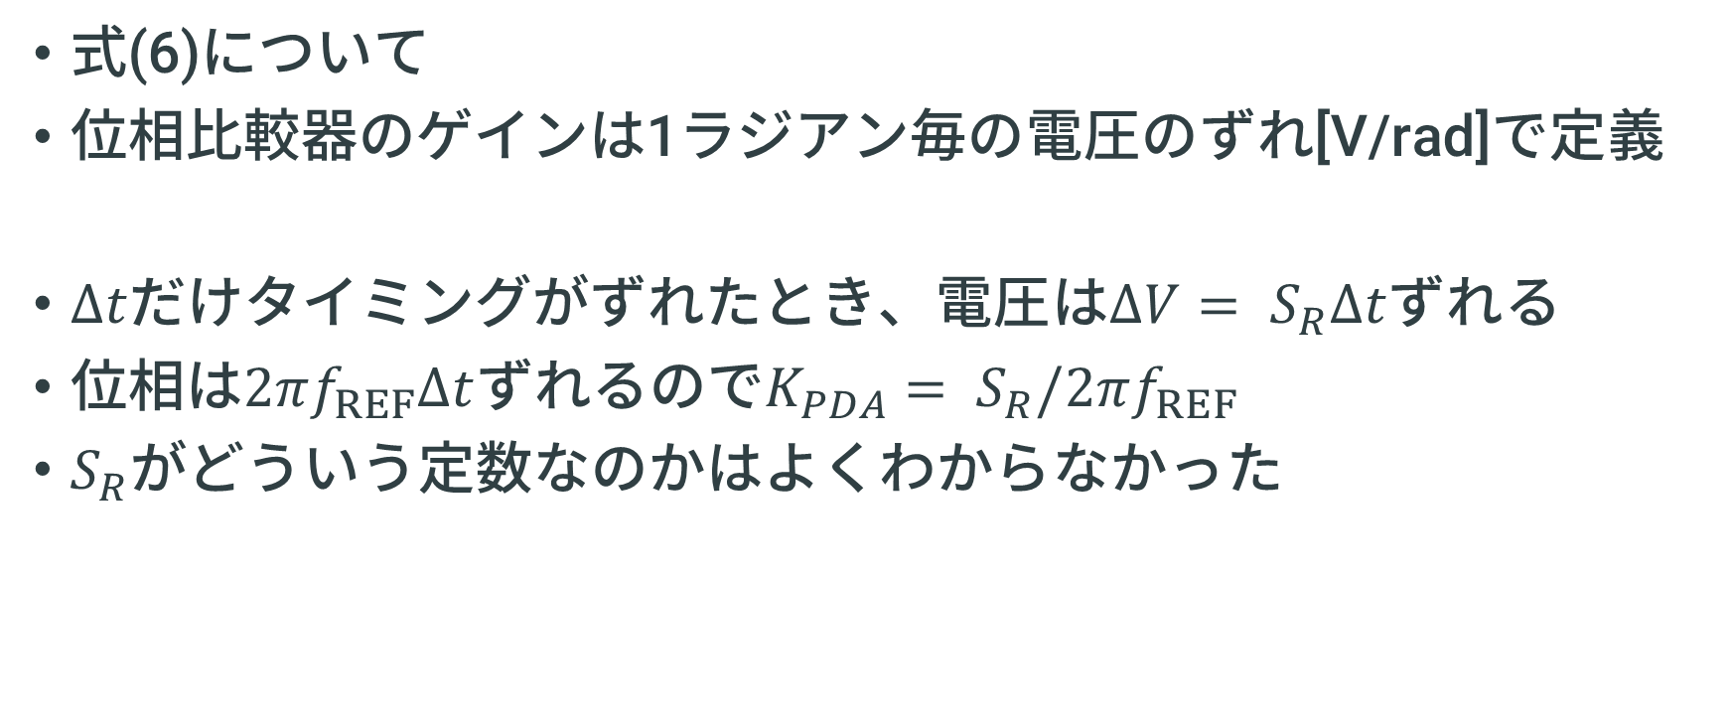
3. 提案手法
式(6)について
位相比較器のゲインは1ラジアン毎の電圧のずれ[V/rad]で定義
$∆t$だけタイミングがずれたとき、電圧は$∆V= S_{R}∆t$ずれる
位相は$2πf_{REF}Δt$ずれるので$K_{PDA}= S_{R}/2πf_{REF}$
$S_{R}$がどういう定数なのかはよくわからなかった

Slide 78

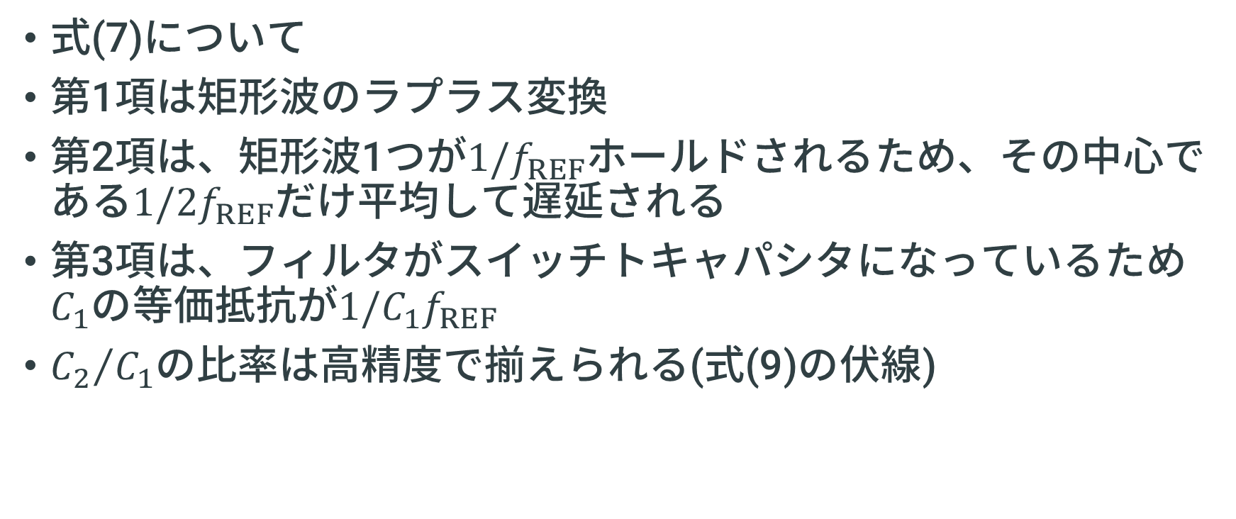
3. 提案手法
式(7)について
第1項は矩形波のラプラス変換
第2項は、矩形波1つが$1/f_{REF}$ホールドされるため、その中心である$1/{2f}_{REF}$だけ平均して遅延される
第3項は、フィルタがスイッチトキャパシタになっているため $C_{1}の$等価抵抗が$1/C_{1}f_{REF}$
${C_{2}}/{C_{1}}$の比率は高精度で揃えられる(式(9)の伏線)
Notes:
このH_SFを書き下してコードに追加する

Slide 79
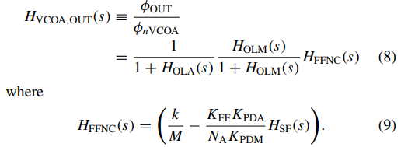
3. 提案手法
補助PLLについて
補助VCOから出力への伝達関数は式(8)で与えられる →これが、ハイパス、ローパス、引き算の項で構成
引き算の項が0になれば良いが、sの関数を含むため不可能

Slide 80
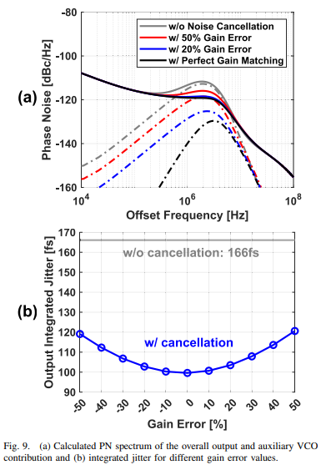

3.提案手法
定数を調整し式(10)とするのが望ましい
この調整から+-20%以内であれば 性能の劣化はほぼ無視できる

Slide 81
行ったこと
以上で、シミュレーションに必要な部分はさらった
一部パラメータが書かれていないこと、今の理解でコードが書けるか不安なことが懸念点

